Slide 1

科技论文阅读与写作技巧(一)
文献阅读与科学研究
谢聚军
中国科学院近代物理研究所
2025年8月22日，郑州@强子物理与有效场论前沿讲习班

Slide 2
科技论文(文献)阅读
科技论文阅读对于研究生及年轻科研工作者十分重要。
不断追踪、阅读新文献，了解相关领域的最新研究进展，对自己的科研发展做出判断和确定努力方向。
从中判断一下，哪些科学问题、哪些观点、哪些研究方法是自己愿意花精力去努力做的。争取从阅读文献中尽早找到一个属于自己的长远研究方向！
Notes:
《文献阅读》课程，主要目的自然是通过阅读文献，学会查阅和跟踪文献的能力，学会如何分析一篇文献，培养良好的阅读习惯，逐渐掌握对科学问题的判断力和鉴赏力等。此外，通过阅读文献，学会撰写和评阅学术论文的基本技能。研究生在认真阅读文献的同时，也就了解了学术论文的基本框架和内容，对于自己将来撰写学术论文，或评阅学术论文，都是有很大帮助的。

Slide 3
科技论文(文献)阅读
精读经典专业文献，掌握词汇量和句式，建立属于自己的逻辑思维和学术论文写作方式。
作为研究生，一定要舍得花费时间阅读文献，养成适合自己的阅读习惯。
Notes:
《文献阅读》课程，主要目的自然是通过阅读文献，学会查阅和跟踪文献的能力，学会如何分析一篇文献，培养良好的阅读习惯，逐渐掌握对科学问题的判断力和鉴赏力等。此外，通过阅读文献，学会撰写和评阅学术论文的基本技能。研究生在认真阅读文献的同时，也就了解了学术论文的基本框架和内容，对于自己将来撰写学术论文，或评阅学术论文，都是有很大帮助的。

Slide 4
阅读方法
新文献：学习研究方法，领会科学问题，掌握研究方向的重要性和科学意义。
经典文献：精读、反复阅读、批判性阅读全文。
综述论文：先看摘要和结论，再看图表，做好笔记。
同时，学习论文构架、写作思路及方法等。
Notes:
经典文献：找导师，找师兄。自己动手，自己找。前言包括哪些内容？文章如何开头？文章基本结构是什么？前言与讨论有什么区别？如何引出自己要研究的科学问题？科学问题和科学假说一般在哪一段提出来？带着自己的问题去阅读文献！

Slide 5
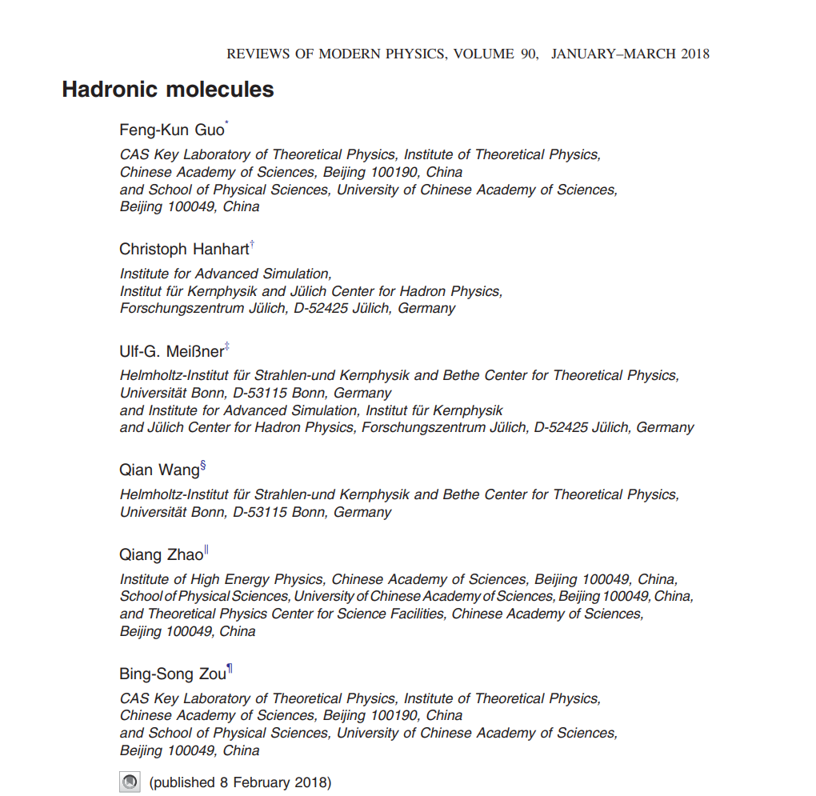
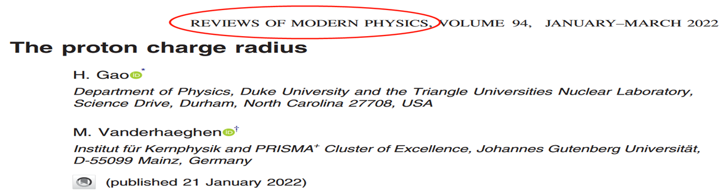
综述性文献

Slide 6
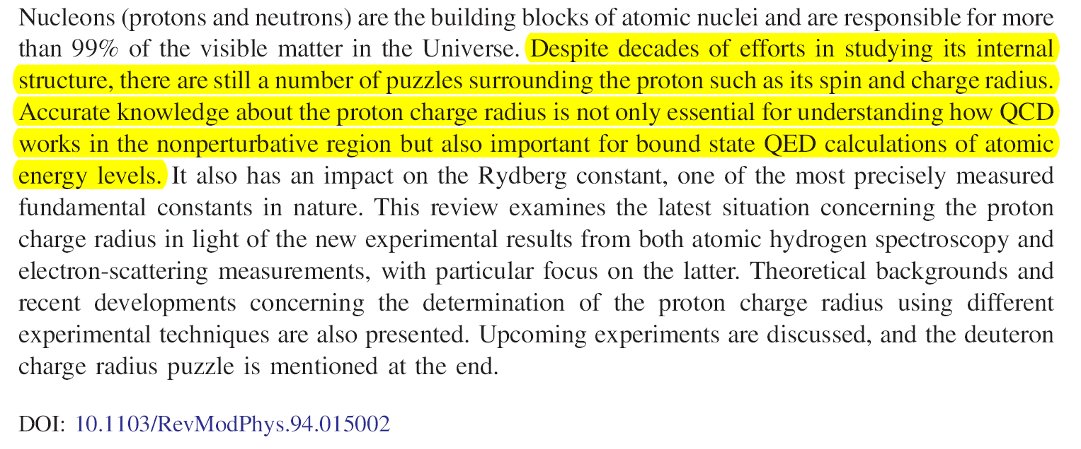
摘要

Slide 7
批判性阅读
Motivation Why this research?
Open questions What are the specific research needs?
Key result What is really new?
Impact What are the implications of the results?
寻找最前沿的科学问题，作为自己终身托付的研究方向！

Slide 8
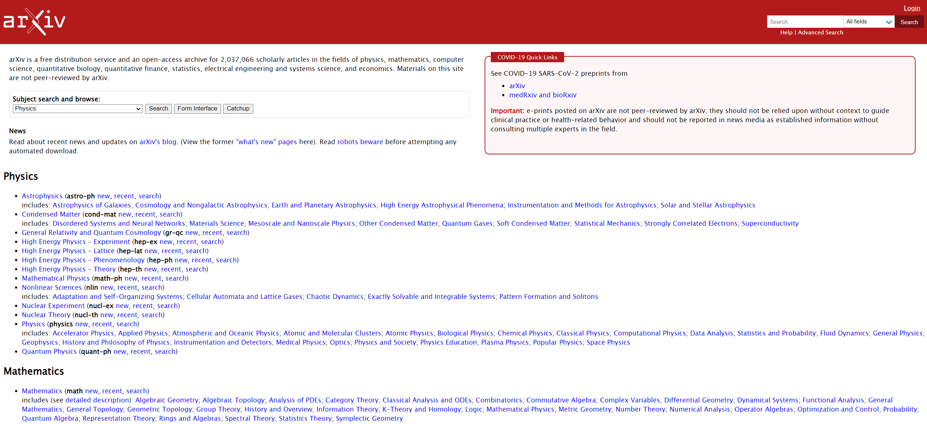
http://arxiv.org/

Slide 9
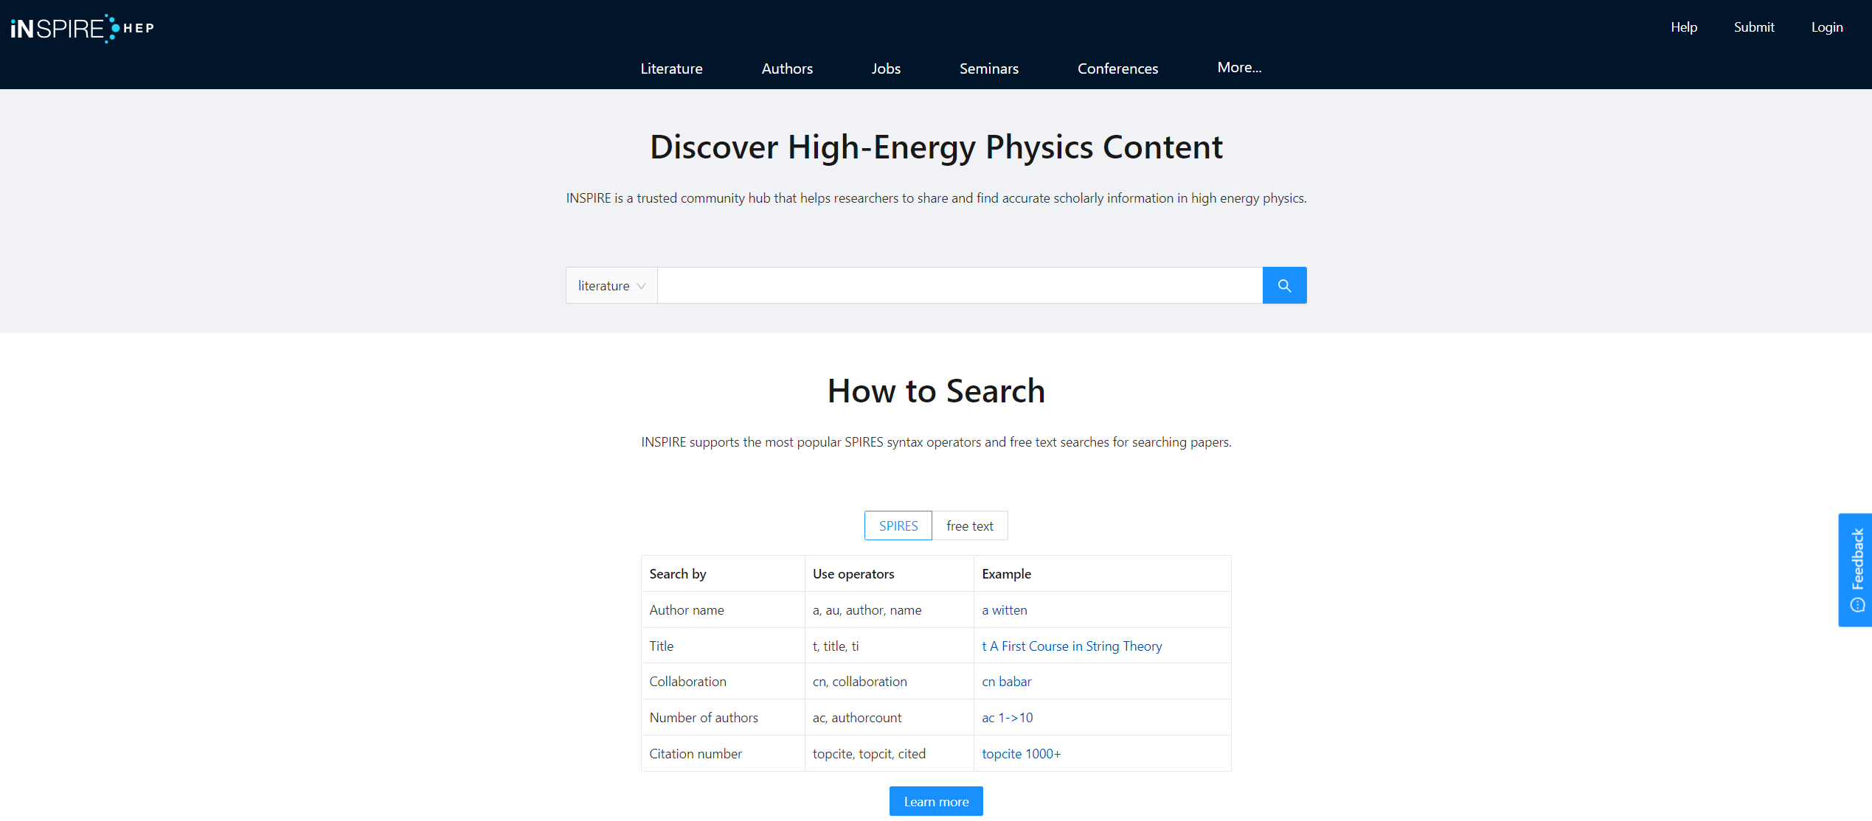
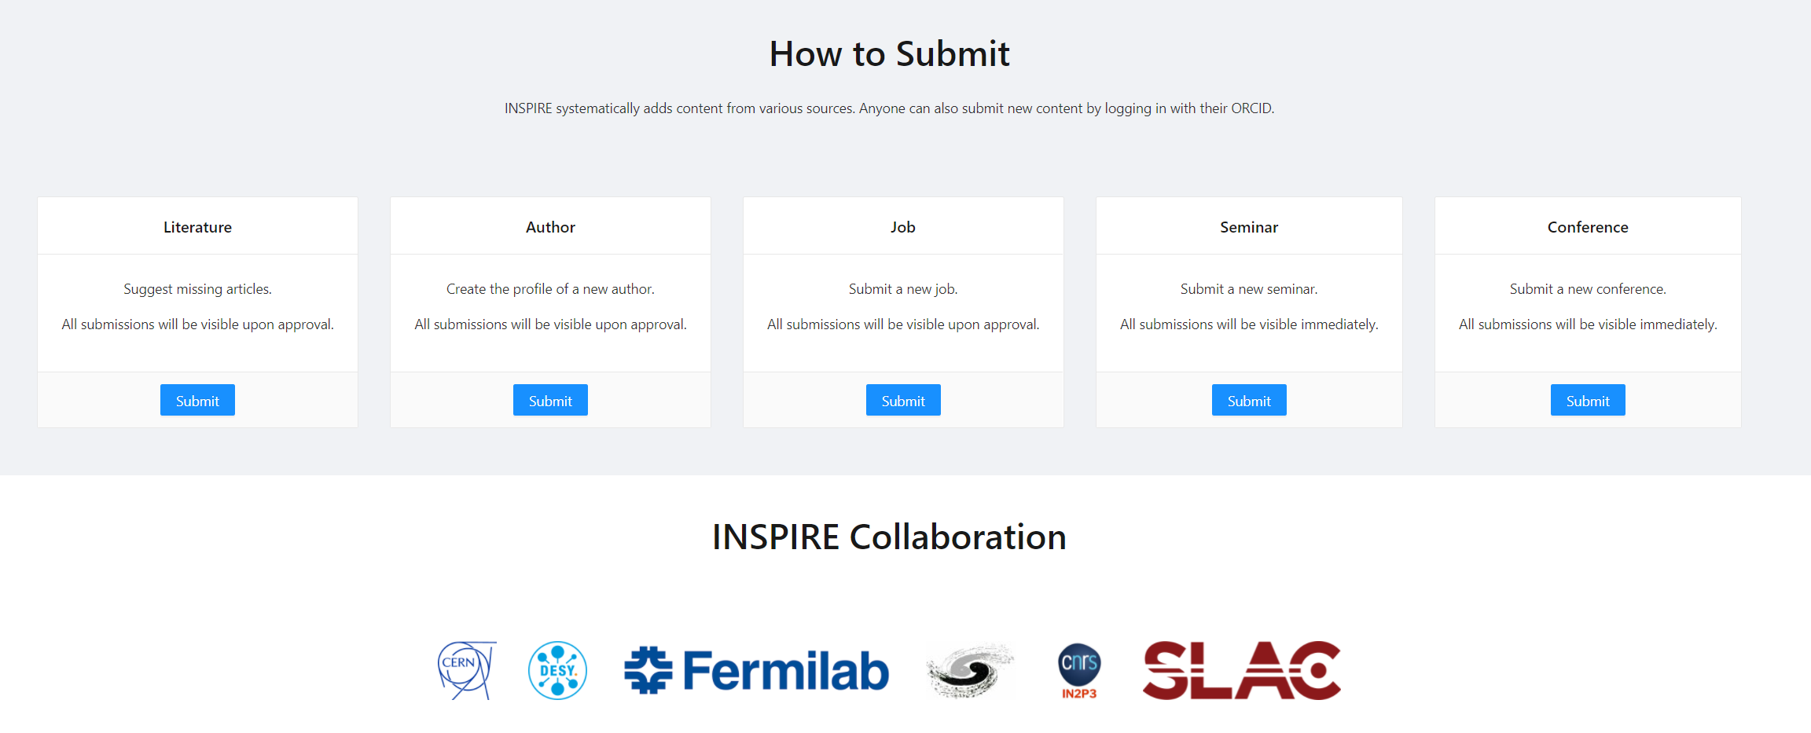
https://inspirehep.net/
http://cpc.ihep.ac.cn/
https://www.aps.org/

Slide 10
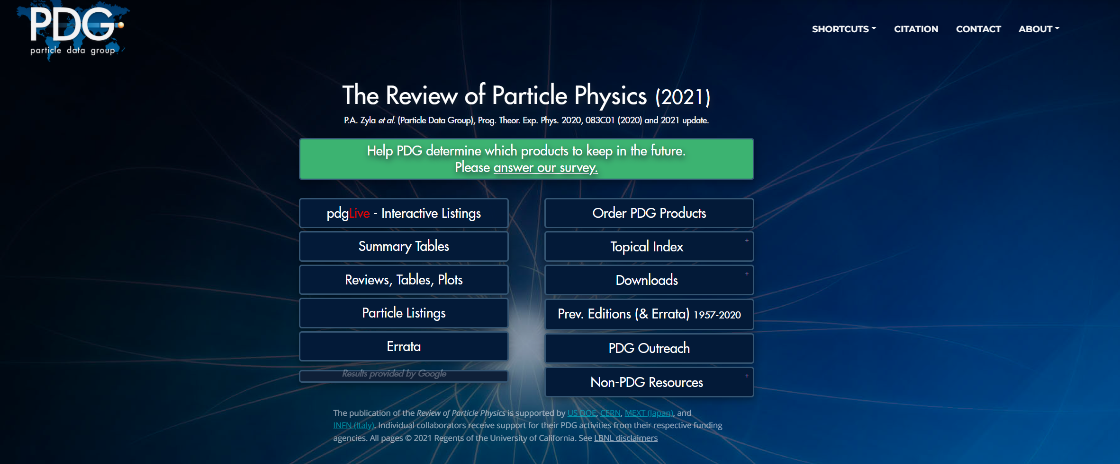
http://pdg.lbl.gov/

Slide 11
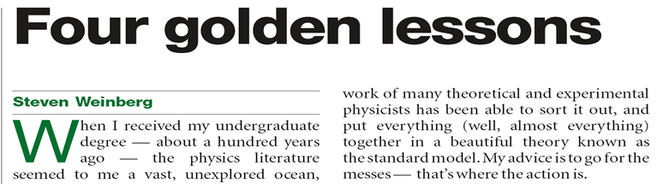
先阅读？先科研？
虽然我充满顾虑，但我的导师们依然坚持认为我应该立刻开始做研究，在研究的过程中学习所需的知识。
逆水行舟，不进则退，让我感到惊讶的是，这竟然真的奏效。通过努力，我迅速取得了博士学位。
虽然我对物理依然知之甚少，但我明白了一个深刻的道理：没人知道一切，你也无需强求。
原文参考：温伯格给青年人的一封信http://www.nature.com/nature/journal/v426/n6965/full/426389a.html

Slide 12
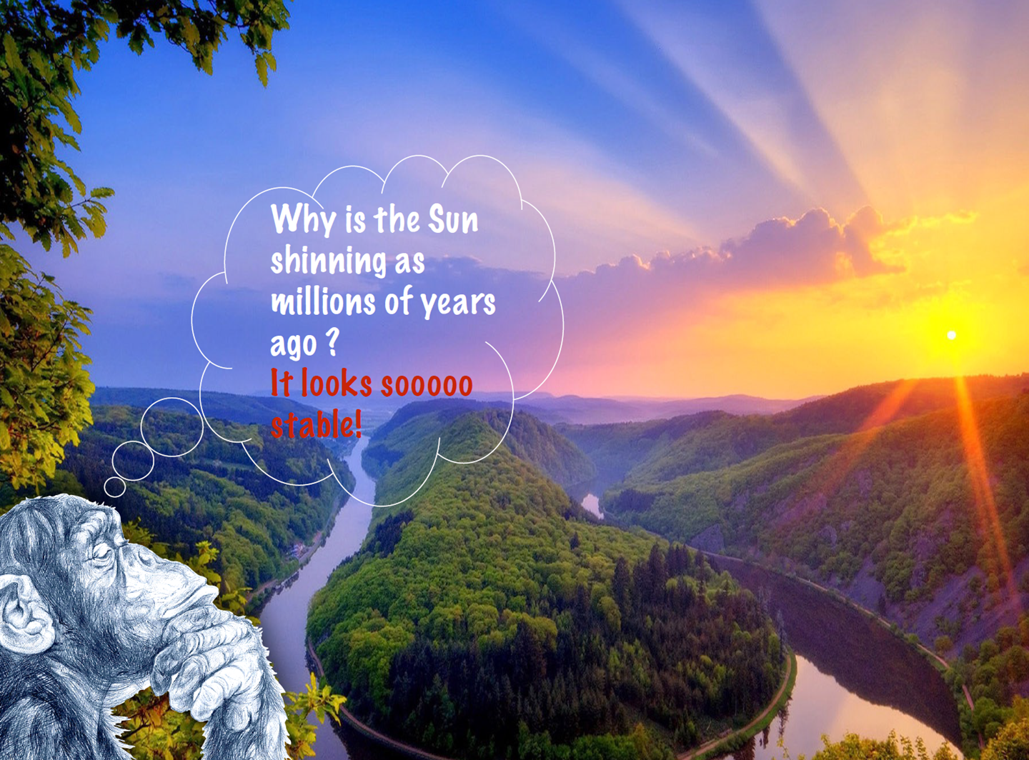
科研需要思考

Slide 13

仰望星空 充满好奇
宇宙究竟是什么样子？
它如何诞生？如何形成？

Slide 14
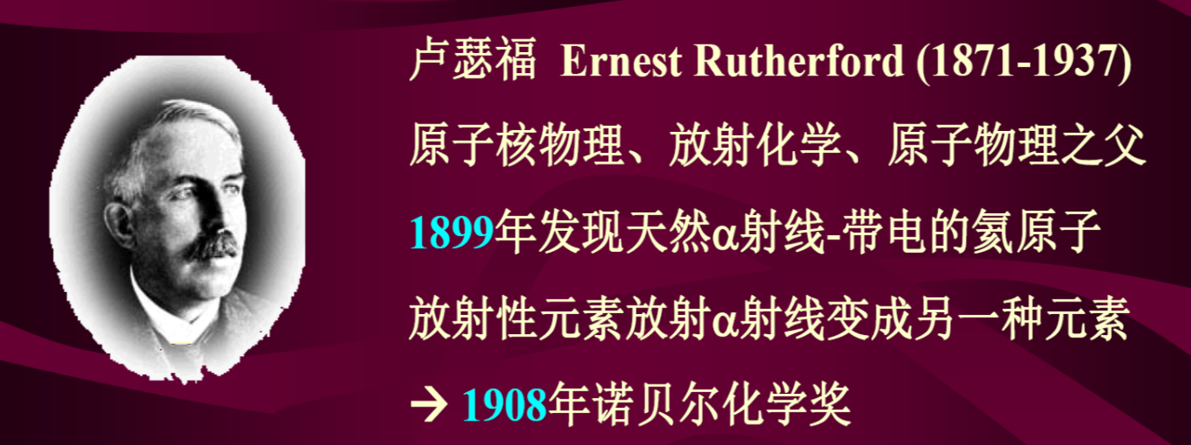
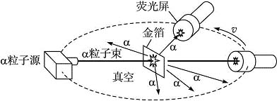
卢瑟福散射 原子结构的发现
1906年，卢瑟福做了著名的α粒子散射实验，他向金箔发射一束α粒子射线。有部分α粒子竟反弹了回来。
他猜想，原子应当由原子核和电子组成。反弹现象是因为有一部分α粒子撞到了原子核上。
这就像你对着卷烟纸射出一颗15英寸的炮弹，却被反射回来的炮弹击中一样地不可思议。
——卢瑟福

Slide 15
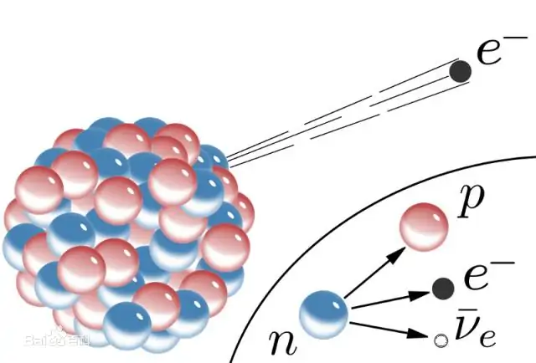
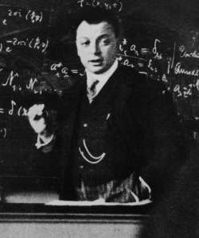
泡利之中微子
β衰变：放射性原子核放射电子（β粒子）和中微子而转变为另一种核的过程。（连续能谱）
1930年，泡利为了解释β衰变中能量、动量以及自旋角动量守恒而提出了中微子假说。认为在衰变过程中伴随着电子，还会产生一种当时尚未发现的一种电中性的粒子。
玻尔非常反对这种解释并且准备承认β衰变中能量、动量以及自旋角动量并不守恒。

Slide 16
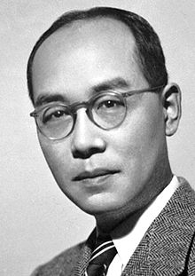
汤川秀树之 介子
1935年，提出核力的介子交换理论并预言 介子的存在，
成功解释了原子核内部核子之间的相互作用。
1947年，塞西尔·鲍威尔等人在宇宙射线中发现了 介子，证实了汤川的介子交换理论。汤川秀树在1949年因提出介子交换理论获诺贝尔物理学奖，成为首位日本人诺贝尔奖得主。

Slide 17
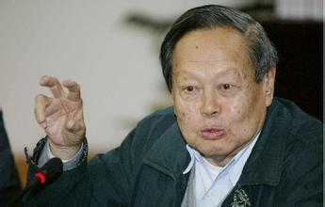
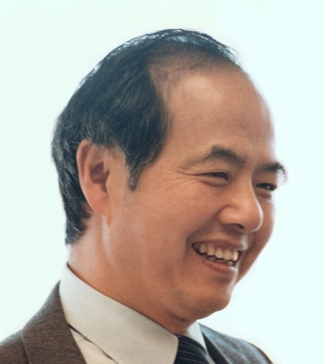
李政道、杨振宁与宇称不守恒
1956年之前，
1956年6月，李政道与杨振宁发表《弱相互作用中的宇称守恒质疑》的论文，认为基本粒子弱相互作用内存在“不守恒”，θ和τ是两种完全相同的粒子。
1957年1月9日，吴健雄与安布勒等科学家从观测⁶⁰Co的衰变的实验证实了李政道和杨振宁的推测。推翻了物理学上屹立不移三十年之久的宇称守恒定律（在强相互作用和电磁相互作用中宇称一直是守恒的）。
1957年10月，李政道与杨振宁因宇称不守恒理论获得诺贝尔物理学奖。
1949年开始合作，1962年决裂，科学上不再合作，友谊也一笔勾销。关于他们个人关系分裂的原因，杨李双方偶有公开叙述，然而各有说辞，令外界对真实原因依然不得而知。

Slide 18
科学研究的四个阶段
阶段一：兴奋快乐期
阶段二、迷茫无助期
阶段三、痛苦纠结期
阶段四、柳暗花明期

Slide 19
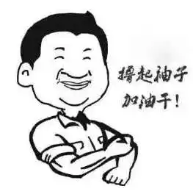
兴奋快乐期
昨夜西风凋碧树。独上高楼，望尽天涯路。
这一段过得很快，要注意抓住这一段时间，多阅读文献、多讨论，建立团队观念。
从小事做起，从小的问题做起。
Notes:
年轻人要有激情、有热情，也要有情怀。要保持开放的心态，去见识并欣赏更多美丽的地方，去学习并接受更多的知识，抓住机会，与时俱进，“赶时髦”。

Slide 20
迷茫无助期
导师交给的活干不动、干不完，自己感兴趣的事情又没时间做。怎能不迷茫？怎能不无助？
多交朋友，闷的时候找他们聊聊天，放松放松心情。
这一阶段可快可慢，处理好了，很快就过去了，处理不好，就难说了。

Slide 21
迷茫无助期
不能怨天尤人，不能愤青，不能总愤青。
多听听导师、朋友和其他过来人的意见。
踏踏实实，坚持不懈，多阅读文献，面包会有的。
培养自己的学术品味，然后持之以恒，忠于“所爱”！
Notes:
大家知道，杨振宁大名鼎鼎，但从他一开始做博士，到毕业的两年半时间，都是很苦闷的。
先是在导师“氢弹之父”泰勒手下做了半年，也接到了几个研究题目。做得也很不错了，但他自己却不满意。于是杨振宁调整想法，自己去找博士论文的研究方向，计划博士论文写实验方向的。在费米的帮助下，杨振宁去了芝加哥大学的核物理实验室。在实验室一共做了20个月，结果非常失败，用他自己的话就是：“这一年半的时间，让我知道自己是不会动手的。”当年实验室还有句玩笑话，“哪里有爆炸，哪里就有杨振宁”。
因为动手能力实在太差，最终在泰勒的建议下，杨振宁放弃实验 ，又转回了理论物理的研究。对杨振宁来说，实验物理就是劣等的发展方向，而理论物理是最优的发展方向。
他每次都是花上2-3个月找到题目，最后研究一下，发现困难太大不得不放弃。只有一个题目比较幸运，杨振宁做出了满意的结果。不过论文虽然发表了，但那篇文章只有3页，杨振宁自己都没期待可以用这篇论文毕业。没想到几天后泰勒找到他说：那篇不错，你现在实验又做得这么糟，干脆实验别做了，把这篇扩充下做学位论文，我可以给你毕业。
就这样，两年多的苦闷意外结束了。杨振宁终于离开了实验物理，全力投入理论物理的研究。

Slide 22
痛苦纠结期
实验结果出来了，自己不满意，导师也不满意；大家满意了，不知道咋写小论文；论文写好投稿了，审稿人却很挑剔。这真是相当痛苦、相当纠结呀！
开始怀疑自己的选择，开始后悔自己的决定。
更换研究题目还是继续坚持？
一生也就只能做几件事情，勇敢选择了就要有智慧地坚持下去。

Slide 23
痛苦纠结期
衣带渐宽终不悔，为伊消得人憔悴。
继续坚持下去，争取早日破茧成蝶，曙光真的就在不远的前方。
退出也未必是坏事，但是又有几人能够承担起退出之后的压力？
顺势而为，快乐科研，尽力而不吃力。经历了，也是一种财富！

Slide 24
痛苦纠结期
忍着痛、忍着苦，即使再纠结，路还是得往前走，开弓没有回头箭。
安于现状而又不忘勤奋！
努力比选择重要。流水不争，胜在绵绵不绝！

Slide 25
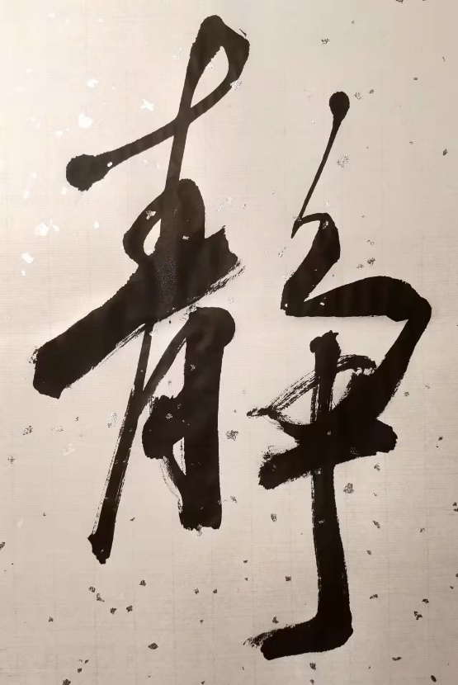
柳暗花明期
文章接受发表了，得奖学金了，成就感来了。一切都开始好起来了。
急功近利，要得？要不得？
小活，干？还是不干？
众里寻他千百度，蓦然回首，那人却在灯火阑珊处。

Slide 26
科技论文阅读与写作技巧(二)
科技论文写作与科研
谢聚军
中国科学院近代物理研究所
2025年8月22日，郑州@强子物理与有效场论前沿讲习班

Slide 27
为什么要写(好)科技论文？
为了发表，毕业需要。(get published)
为了得到同行的引用。(get cited)
获得研究经费资助。(get funded)
同行交流需要。(“一句顶一万句”)
通过科技论文，可以一定程度地体现作者的科研态度与学术修养、展示研究者的追求与品味。
透过文章，能感受学者的做事态度和科研水平。

Slide 28
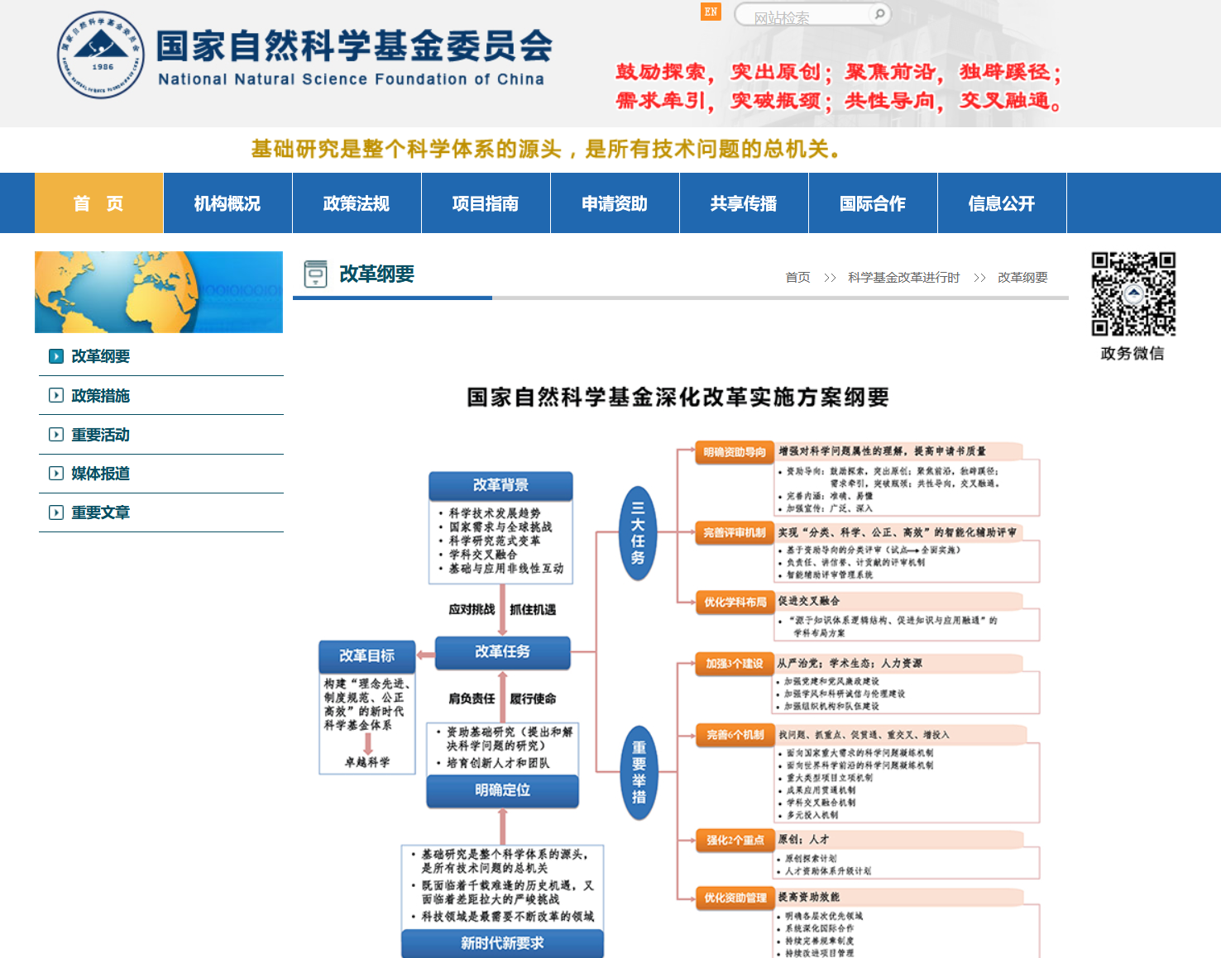
影响科研政策
Bringing Science to Politics.

Slide 29
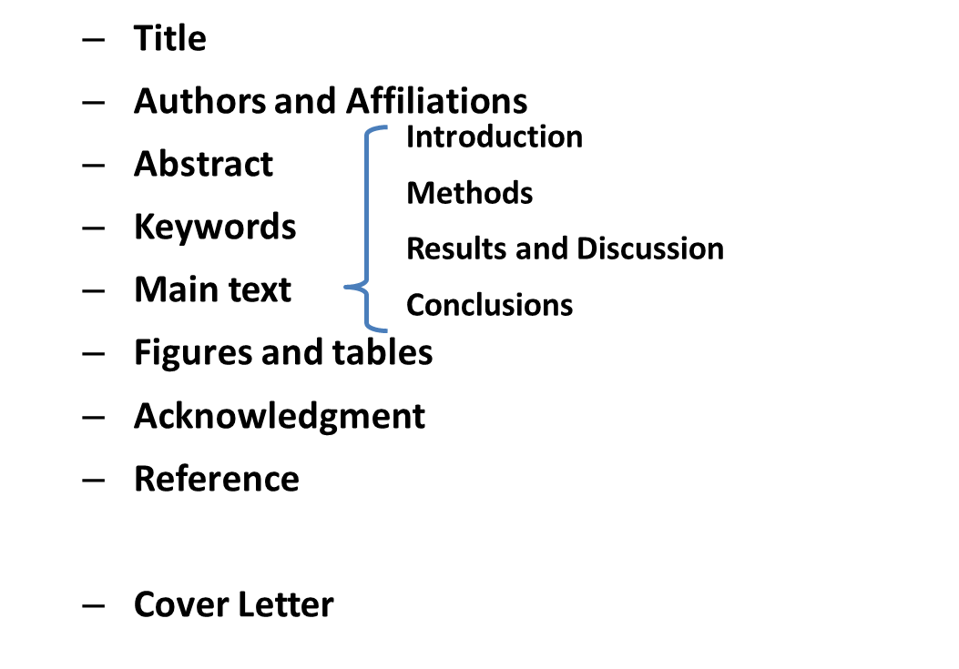
科技论文结构

Slide 30
如何写好科技论文
请教导师及同课题组其他成员。(talking to someone who already knows)
一篇论文只写一件事。
Every paper tells (not more than) one story.
站在读者角度写论文。(relating to the audience)
Write with the reader in mind.
不要犯“知识的诅咒”错误。(the curse of knowledge)
重视文章给编辑和审稿人的第一印象！

Slide 31

知识的诅咒
"知识的诅咒"（The Curse of Knowledge）是一个认知偏差的术语，指的是一个人在掌握了某些知识后，难以想象或理解没有这些知识的人是如何思考或感知事物的。这种偏差使得专家在向非专家解释复杂概念时，常常会使用专业术语或假设听众已经具备了一定的背景知识，从而导致沟通不畅或误解。
要克服知识的诅咒，需要努力从听众的角度出发，使用通俗易懂的语言，避免专业术语，并确保信息的逐步引导，以便于理解和吸收。

Slide 32
如何写好科技论文
科技论文撰写原则：
简洁精炼（干练不重复）
公正客观（就事论事，不能夸大）
层次分明（好的文章不是“平面的”，而是“立体的”）
逻辑严密（前后呼应，有因有果）
有故事有灵魂。

Slide 33
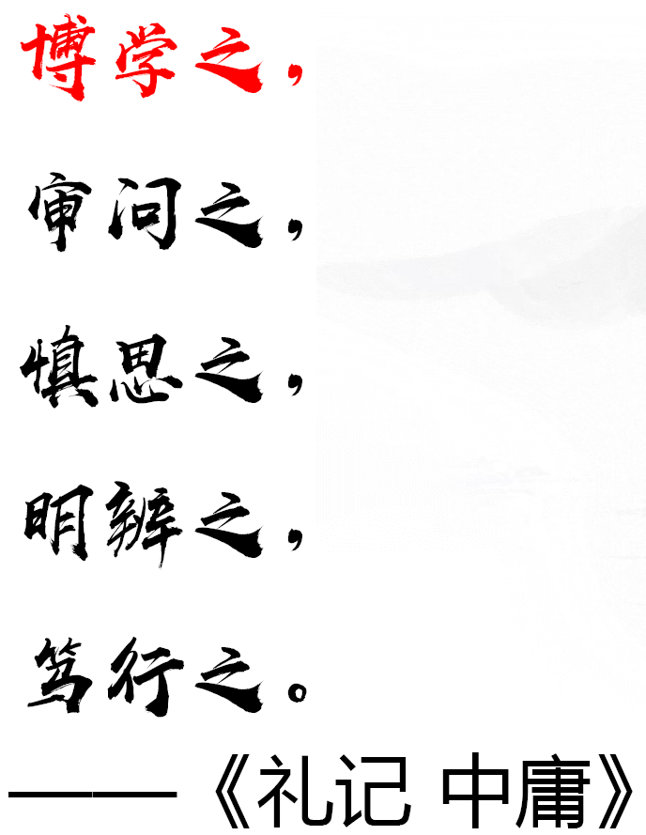
如何实际操作
多练习。(Practice, practice, practice)
多阅读。(Read, read, read)
Notes:
“勤能补拙是良训，一分辛苦一分才。” 只要抱着勤恳的精神，就一定会克服重重困难，直到达到我们的目标。
背会唐诗三百首，不会写来也会诌。这些问题的解决，大概有两个方法：
1、多看文献，真正理解文献中尤其是那些做得好的文献，人家是怎么做这种研究的，争取要能完全再现他们的过程和理解其思维模式。2、同样重要甚至更加重要的是，应该找你导师或你的科研合作伙伴去多做讨论，因为真正动手做起来之后，这里面有非常多的学术细节和技术细节需要去和他们深入讨论。

Slide 34
文章题目
作用：
吸引编辑、审稿人以及读者; 帮助文献追踪或检索。
A good research paper title:
condenses the paper’s content
reflects the main idea using the most important keywords
intrigues the editors, referees, and readers
不能过于繁琐，准确覆盖论文的亮点，反映文章的内容;
言简意赅：以最少数量的单词来充分表述论文的内容。

Slide 35
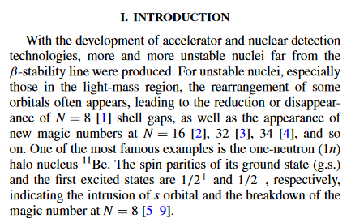
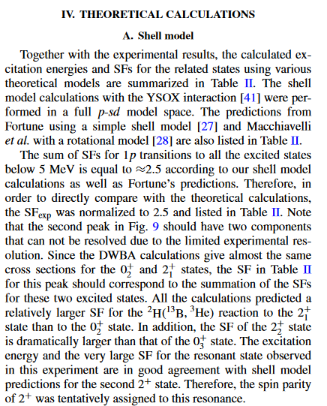
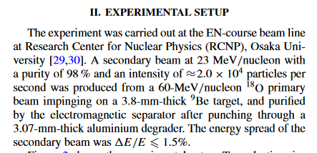
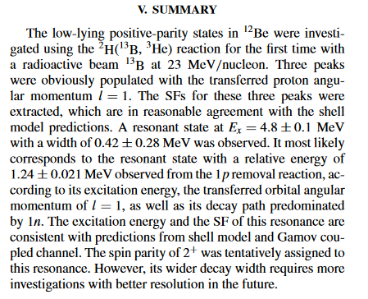
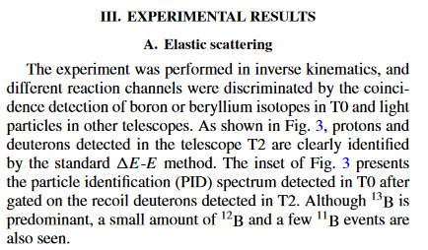
科技论文主要结构

Slide 36
文章结构内容
Motivation Why this research?
(Introduction)
Formalism What are the research needs?
(Numerical) Results What are the new results?
Conclusions What are the implications of the results?
(Summary)

Slide 37
引言部分
引出工作的必要性，重要性。
简要介绍本工作所在领域现状：已有的代表性理论和实验工作。
逐步聚焦到工作所在子领域的现状和发展方向，让读者知道本文要解决什么问题和本工作的意义。
突出工作的意义、重要性和创新性，以及对研究领域的贡献。
万事开头难！！！
Write in this order: Figures and tables → Methods → Results → Discussion → Introduction → Conclusions → Abstract → Title

Slide 38
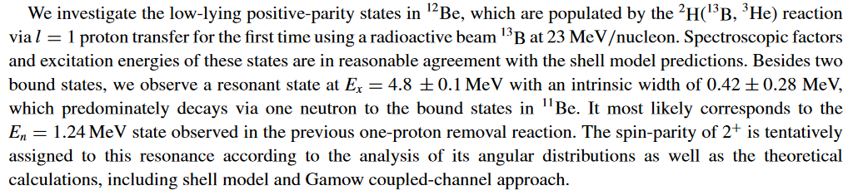
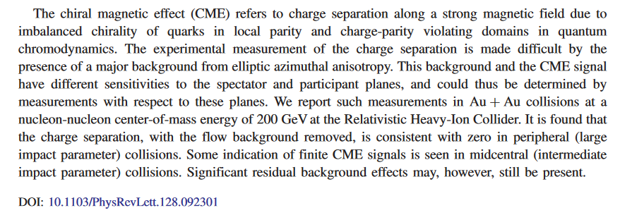
摘要部分
A self-centered abstract (从作者出发)
A reader-oriented abstract (以读者为导向)

Slide 39
摘要的重要性
编辑、编委初审的重要依据
审稿人根据摘要来判断论文是否有趣和重要
读者是否愿意继续阅读全文
摘要的组成：
研究目的 (why) 研究方法 (how)
研究成果 (what) 研究价值 (impact)

Slide 40
摘要和结论
摘要：要“引人入胜”！简洁明了。
严谨准确，避免使用含糊不清的词语
层次分明：We found that … Based on …
着重强调创新点和研究价值
包含尽可能多的关键词
结论：凝练重点、表述严谨、条理清晰，突出成果、创新和意义。
层层递进枚举研究的亮点成果与创新，进一步阐述对相关领域的深远意义。
需要有“带货”精神，递给读者what you want them to take away from this paper.

Slide 41
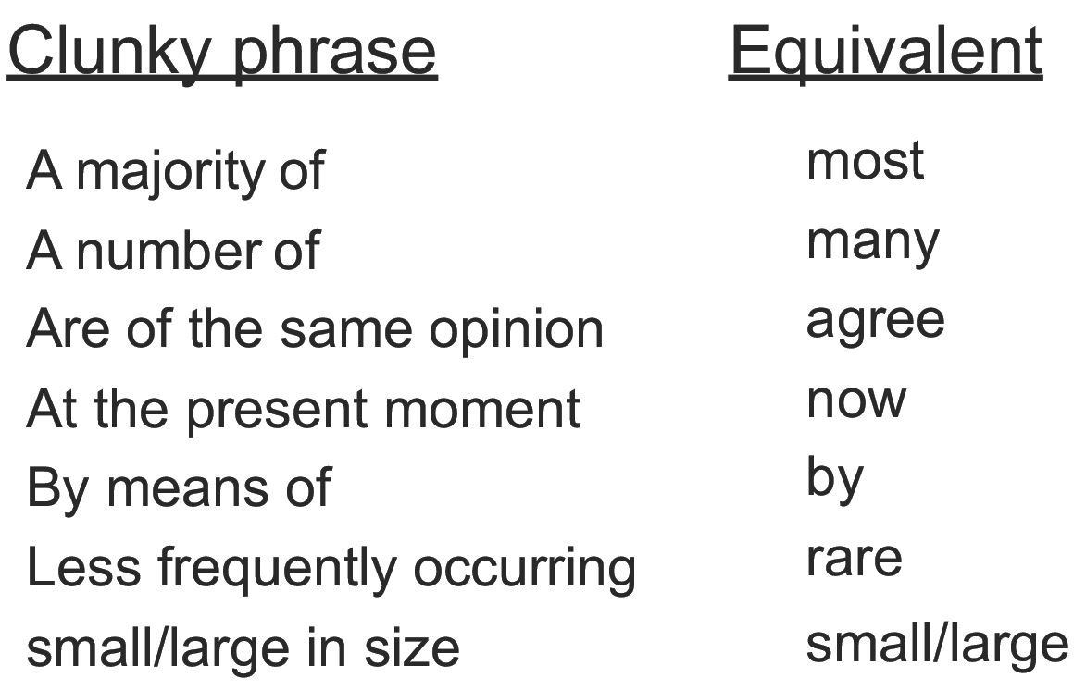
段落
Do not write in a stuffy manner
Use short sentences
Economy
少用副词
少用特别专业的专业词汇 The avian species -> Birds
Notes:
头部神经末梢无用副组织集体切除术！

Slide 42
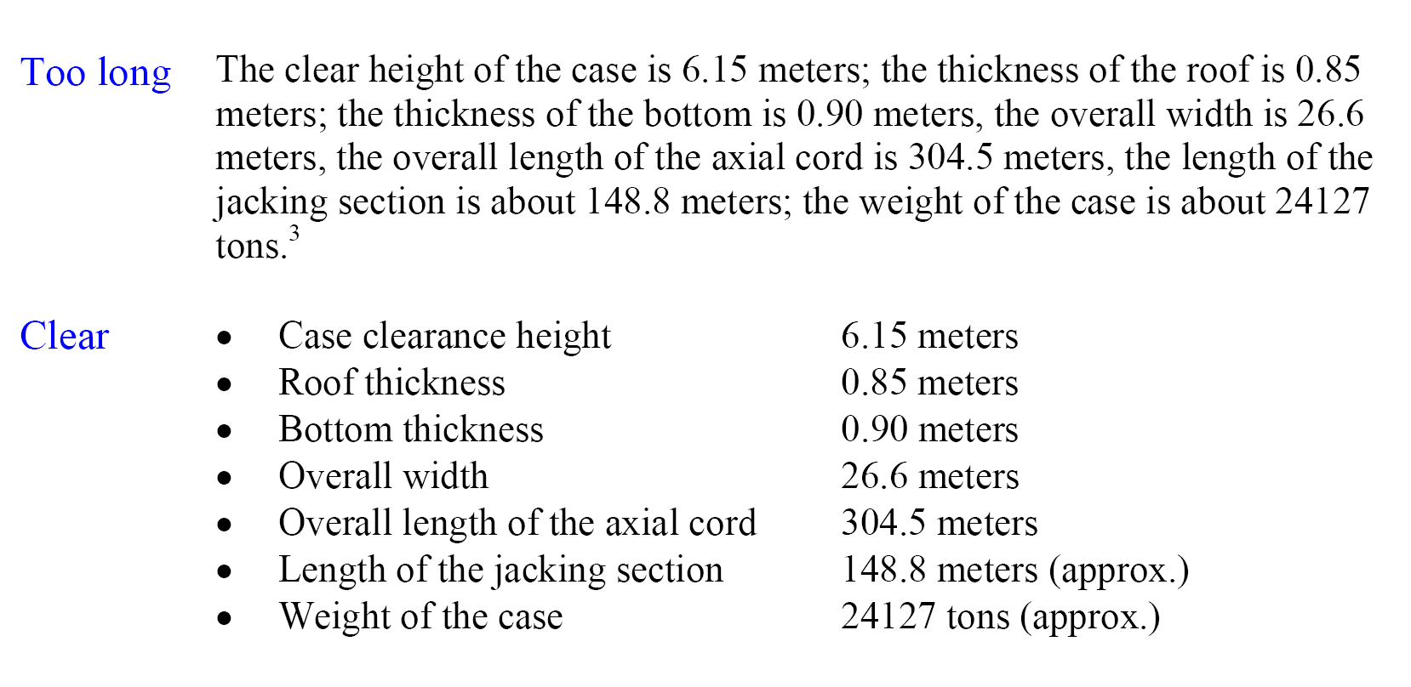
学会用图表

Slide 43
学会用图表
尽可能用高清图，矢量图优先
图标及文字够大、够粗
横竖坐标框架字体够大、够粗
“图片说明(caption)”很重要！
应足够详细，解释清晰包括图中的各类元素（如点、线、颜色等），使图能脱离正文自成体系、并被读者准确理解。

Slide 44
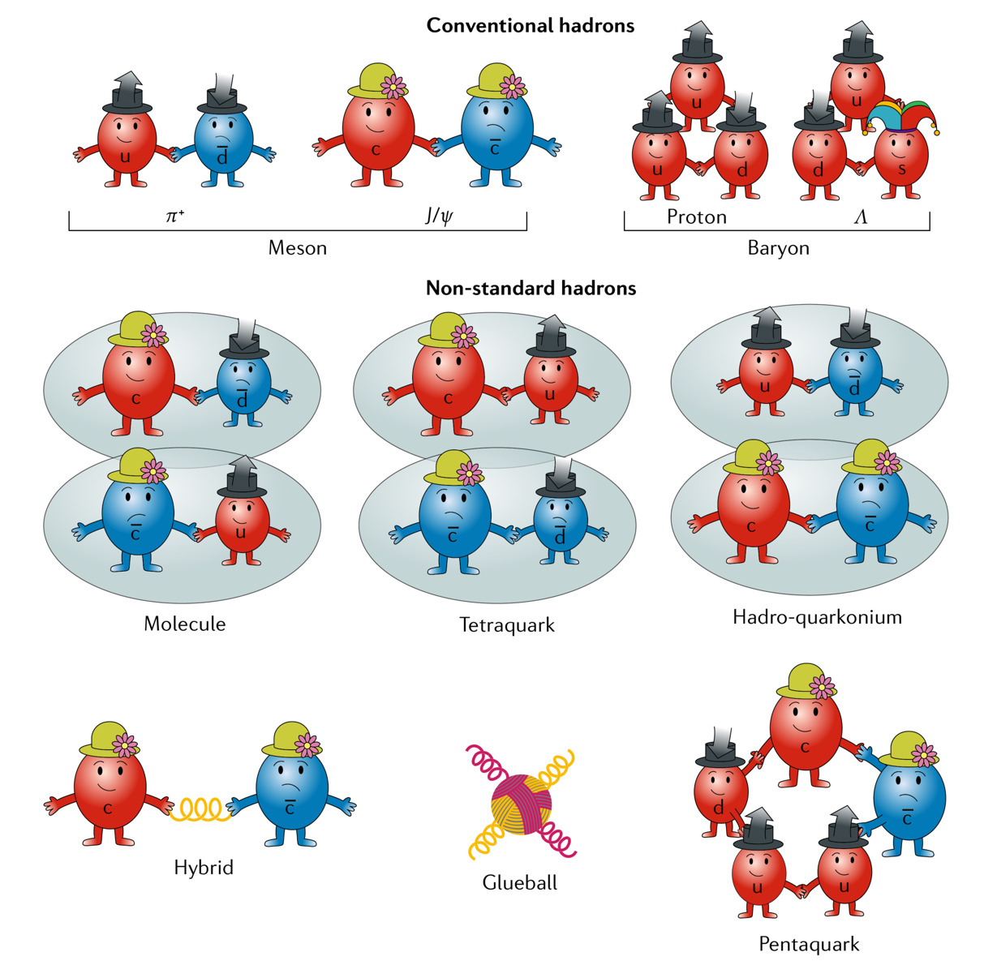
学会用图表
做到图表自明。
(caption要简洁、清楚)
Let the figures
tell the story!
(给人想象空间)
Notes:
学会使用图表！什么结果用图表示？什么结果用表表示？

Slide 45
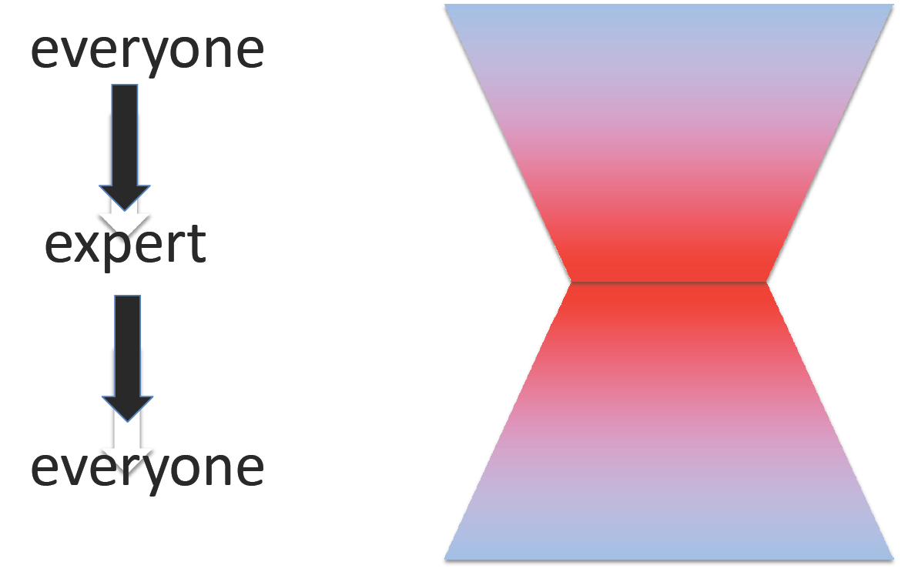
文章内容的整体结构
(沙漏型)

Slide 46
科技论文阅读与写作技巧(三)
科技论文写作与投稿
谢聚军
中国科学院近代物理研究所
2025年8月22日，郑州@强子物理与有效场论前沿讲习班

Slide 47

发表文章
(get published)
发表科研文章，很重要！
它是科研成果交流、知识传播和学术认可的关键途径。

Slide 48
作者和单位
是否所有作者都参与了工作？多署了？
是否所有参与工作的人都被署名？少署了？
保证所有署名作者都要知情。顺序，同意署名？
名字的拼写完整，并保持一致的写法。容易识别
注意单位有无遗漏，中英文名称的正确无误。
提醒所有作者检查基金资助。
每位作者都应该能够对论文的全部内容负责
作者的排列顺序应当得到所有作者的认可
Notes:
我们要实事求是地根据个人贡献大小来决定是否署名以及署名的顺序，多署、漏署以及顺序不对都是要避免的。而且署名一定取得所有作者的同意，尤其是导师的同意。在投稿之前这几项都要逐项确认，因为一旦投稿，原则上不允许再修改。如果为了论文顺利发表，抱有侥幸心理，故意隐瞒重要的合作者，或者在别人不知情的前提下擅自署上别人的名字，一旦举报，都有可能导致撤稿。另外，虽然大部分期刊都支持英文姓名的缩写和全拼，但还是建议大家尽量用全拼，降低和别人重复的几率，并且保持一贯性。
论文作者部分应当引起大家的足够重视。我们要实事求是地根据个人贡献大小来决定是否署名以及署名的顺序，多署、漏署以及顺序不对都是要避免的。而且署名一定取得所有作者的同意，尤其是导师的同意。在投稿之前这几项都要逐项确认，因为一旦投稿，原则上不允许再修改。如果为了论文顺利发表，抱有侥幸心理，故意隐瞒重要的合作者，或者在别人不知情的前提下擅自署上别人的名字，一旦举报，都有可能导致撤稿。另外，虽然大部分期刊都支持英文姓名的缩写和全拼，但还是建议大家尽量用全拼，降低和别人重复的几率，并且保持一贯性。

Slide 49
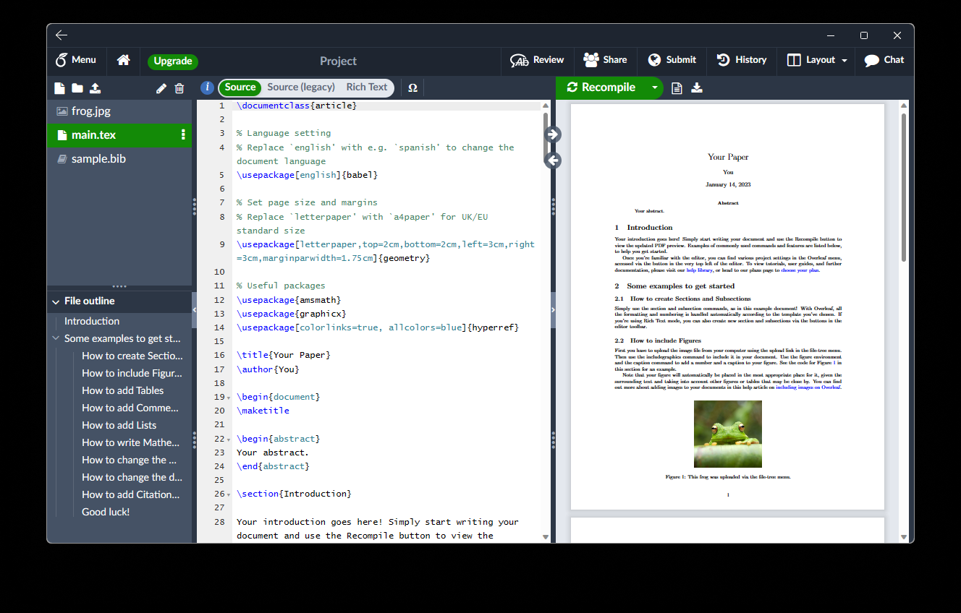
https://latex.ihep.ac.cn/

Slide 50

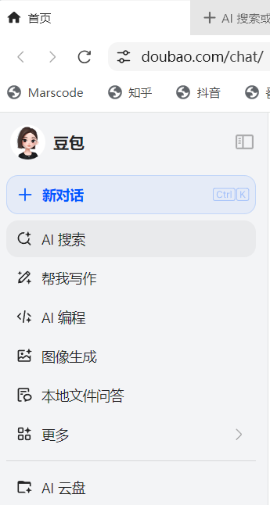
精心打磨
一遍又一遍，一遍又一遍
https://ai.ihep.ac.cn/
https://www.doubao.com/chat/

Slide 51
投稿
1、跟所有作者商讨确定
2、参考同课题组师兄师姐意见建议
3、把论文写在祖国的大地上
科研工作者需要本国科技期刊的崛起，掌握话语权
科技期刊的崛起离不开本国科研工作者的支持
投稿前务必请所有合作者确认作者、单位、基金等重要信息！
Notes:
投稿之前首先要对目标期刊有一个尽可能全面清楚的了解，比如发文领域，论文类型，篇幅限制，影响因子和声誉等等，这些都可以通过浏览期刊主页和作者指南获取。另外判断一篇论文是否适合目标期刊，可以按照关键词检索期刊近一两年有没有发表过类似的论文，根据检索出来的相关论文的数量来判断相关度。在初审阶段，编辑会审查论文的格式规范和写作质量，所以一定要认真阅读期刊的作者指南，最好使用期刊的写作模板。
编辑和编委对学术质量的判断，题目，摘要和结论会起到重要作用，另外cover letter也能帮助他们更快请好得抓住论文的重点。所以一定要多花一些心思把题目、摘要和Cover Letter写好。写作中还特别忌讳大段复制已经发表过的论文，自己的也不行，很有可能会构成剽窃和重复发表，严重的话会影响科研生命。另外为了提高论文的写作质量，其实很多软件可以帮助我们改正基本的拼写和语法错误，建议大家使用。论文写久了会麻木厌烦，建议不要着急，隔一周或几天之后再读一次，很可能会发现新的问题，比如结构的调整，一开始大家容易面面俱到，其实有一些无关紧要的内容可以删减，突出论文的重点。最后强烈建议把自己写好的文章发给导师和师兄师姐，请他们提提建议。

Slide 52
回复审稿意见
一定要认真对待审稿人或编辑提出的修改意见！！！
修改答复
语气友好，尊重审稿人的付出；
所有问题必须逐条回答；
审稿人推荐的文献斟酌后考虑引用，并讨论透彻；
如果认为审稿人或编辑的修改建议不合理，可坚持己见，但一定要有充足的理由
修改稿
修改的地方(最好)以高亮、彩色、批注形式显示
尽快提交修改稿

Slide 53
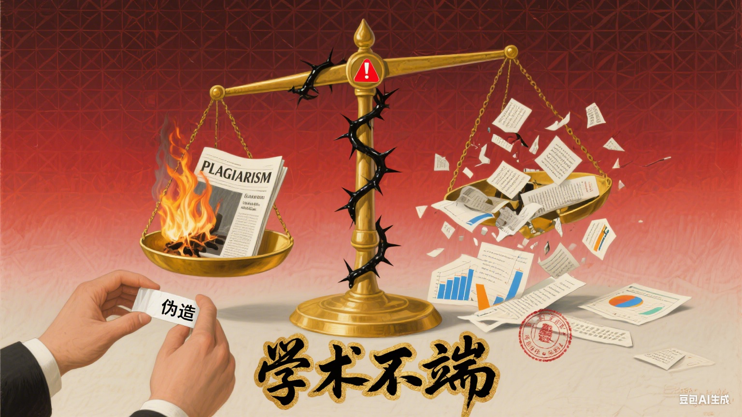
学术不端
避免各种学术不端
抄袭（Plagiarism）：使用他人的研究成果、文字、数据或观点，并将其作为自己的成果发表。
伪造（Fabrication）：捏造或篡改研究数据、实验结果或参考文献，以支持研究结论。
篡改（Falsification）：故意修改或省略研究数据、实验条件或结果，以误导读者或评审者。
重复发表（Duplicate Publication）：将同一研究成果或论文多次发表在不同的期刊上。
科研论文写作不仅仅是完成任务，更要有对“作品”怀有追求完美和“敬畏”之心。
提升写作水平的最佳方式是多阅读科研论文，与高水平的同事和朋友反复修改，从中学习。

Slide 54
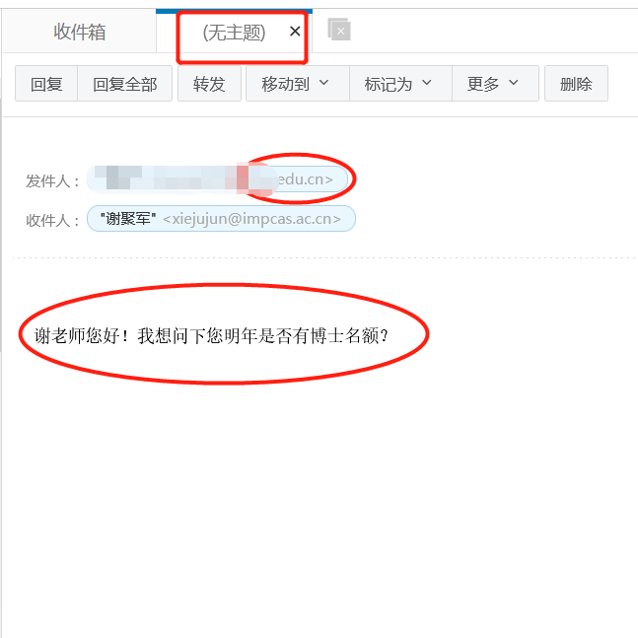
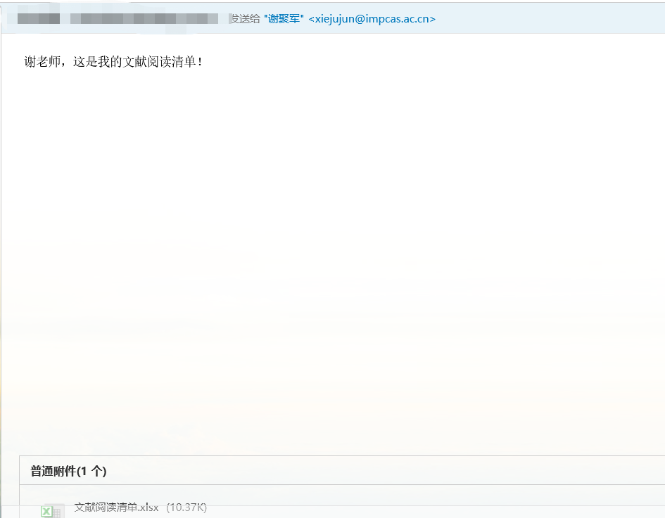
Email
标题
内容
附件

Slide 55
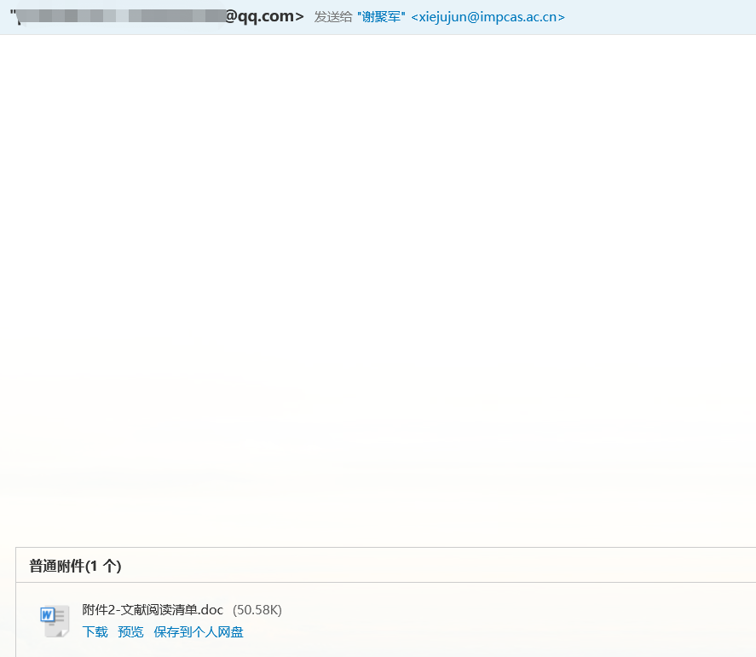
文献阅读报告
名字？ 学号？
标题
内容
参考文献

Slide 56

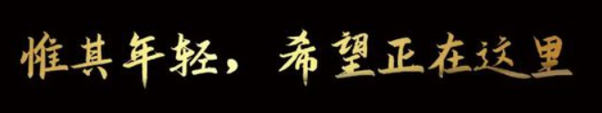
其他方面
把个人的科研事业融入国家的发展之中，更容易实现个人的人生价值！
抓住机遇、勇于参与，使命感在身，久久为功！
要有精神追求。
Notes:
面对五彩缤纷的花花世界，专注做自己选择的事情确实是挺困难的，需要做些牺牲。做好“有得有失”的思想准备，在困难中坚持下去。要成长为“有见识、有胆识、有能力、有策略”的人，肩负起国家交付的重担。预祝大家，为建立世界科技强国，为人类文明进步，为实现中华民族伟大复兴作出重大贡献！

Slide 57
研究方向：强子物理
邮箱：xiejujun@impcas.ac.cn
手机：138 9329 8497
作为一个科学家，你应该是一个“专业写手”！
As a scientist you are a professional writer!
谢谢大家！

